Slide 1
Системы искусственного интеллекта
Москат Н.А.
Лекция1

Slide 2
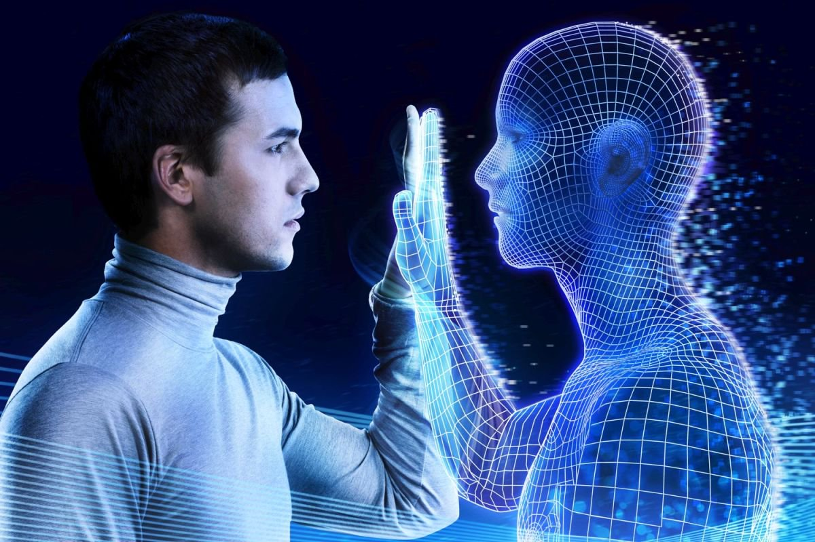
Возникновение искусственного интеллекта

Slide 3
Основные понятия ИИ
Интеллект — способность воспринимать информацию и сохранять её в качестве знания для построения адаптивного поведения в среде или контексте
Наличие интеллекта не предполагает наличие сознания.
Искусственный интеллект – это способность машины имитировать человеческое мышление. Так называют современную технологию, с помощью которой электронные устройства, программы и роботы могут решать различные задачи по заданным алгоритмам.

Slide 4
Основные понятия ИИ
Автор термина «Искусственный Интеллект»
Джон Маккарти - известный разработкой языка Лисп и основоположник функционального программирования.
Artificial intelligence (англ.) , аббр. AI, переводится, как искусственный интеллект. Однако специалисты, использующие эту аббревиатуру, ведут речь об AI Effect, эффекте, который создаёт эволюционизирующий ИИ. Как только ИИ учится делать что-то новое, сразу же поднимается волна споров о том, что новое умение, ещё не свидетельство наличия мышления у машины (системы).

Slide 5
Основные понятия ИИ
Под алгоритмом понимают набор инструкций (операций), описывающих порядок действий исполнителя для получения результата решения задачи за конечное время. Термин «алгоритм» происходит от имени персидского математика Аль-Хорезми, который еще в IX веке предложил простейшие арифметические алгоритмы. В математике и кибернетике класс задач определенного типа считается решенным, когда для ее решения установлен алгоритм.

Slide 6
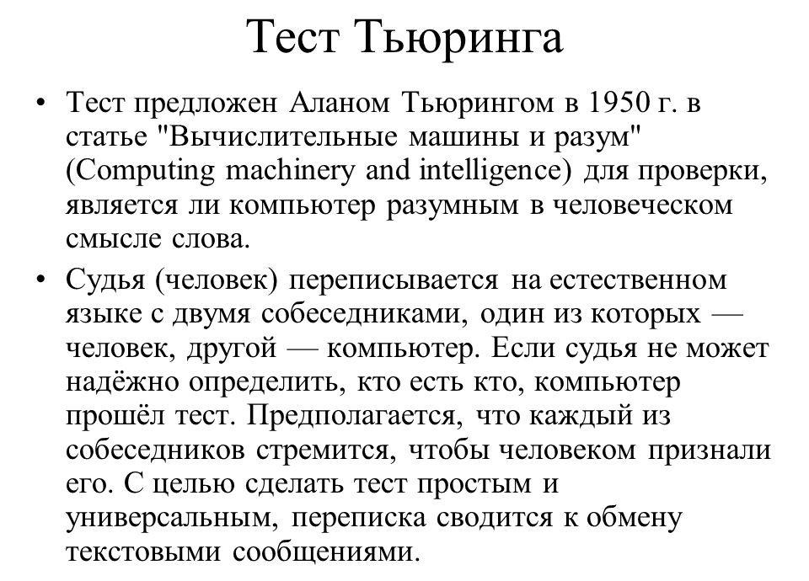

Slide 7
CAPTCHA - англ. Completely Automated Public Turing test to tell Computers and Humans Apart

Slide 8
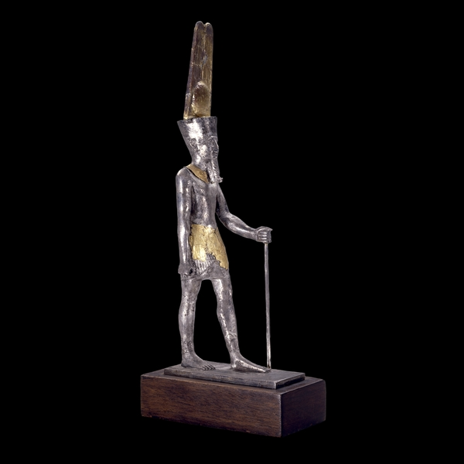
История развития и подходы к созданию систем искусственного интеллекта
1) До изобретения компьютеров.
Идея создания искусственного подобия человека витала в воздухе еще в древнейшие времена. Так, в Древнем Египте была создана «оживающая» механическая статуя бога Амона. Древние египтяне и римляне испытывали благоговейный ужас перед культовыми статуями, которые жестикулировали и изрекали пророчества (разумеется, не без помощи жрецов). У Гомера в «Илиаде» бог Гефест ковал человекоподобные существа-автоматы.

Slide 10
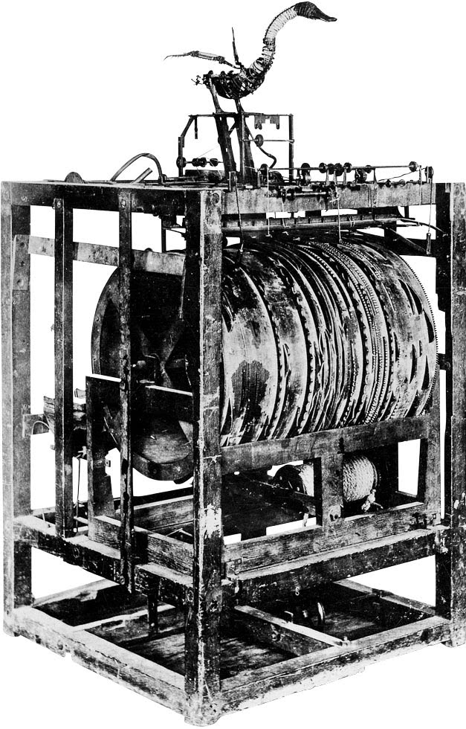

Slide 11
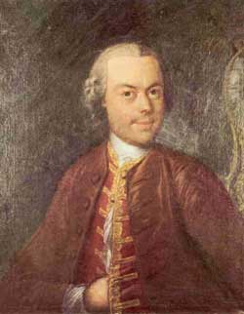
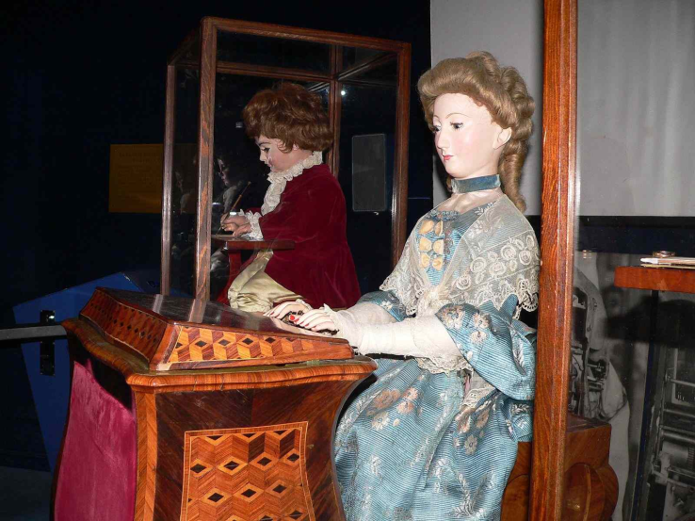
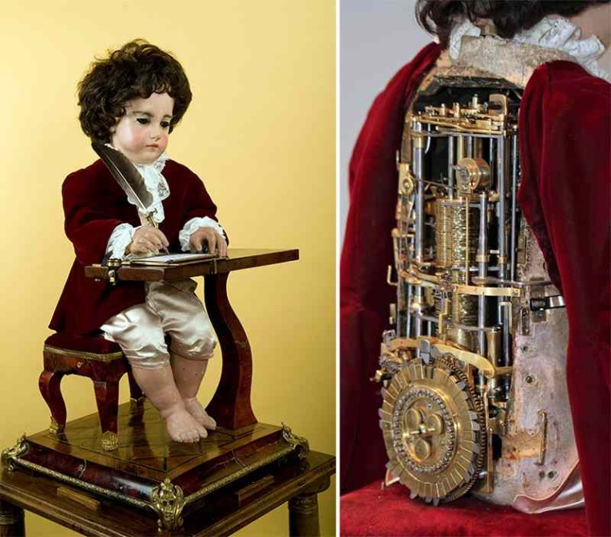
Эстафету де Вокансона подхватили швейцарские механики Пьер и Анри Дро, отец и сын. По одной из забавных версий, имя Анри Дро и стало источником появления самого слова «андроид». В действительности же это просто теософский термин, придуманный немецким теологом Альбертом Кельнским еще в XIII веке и образованный от греческого andr - «человек, мужчина» и суффикса -eides, означающего подобие, схожесть. Альпийские кудесники с большим искусством и выдумкой мастерили человекоподобные устройства, способные выполнять разнообразные действия: например, «писца», который мог начертать любой текст до полусотни букв, «музыкантшу», неплохо справлявшуюся с комнатным органом - фисгармонией. Эта кукла, ударяя пальцами по клавишам, могла последовательно исполнить десяток коротких пьес, при этом вертя головой и следя глазами за положением рук.

Slide 12
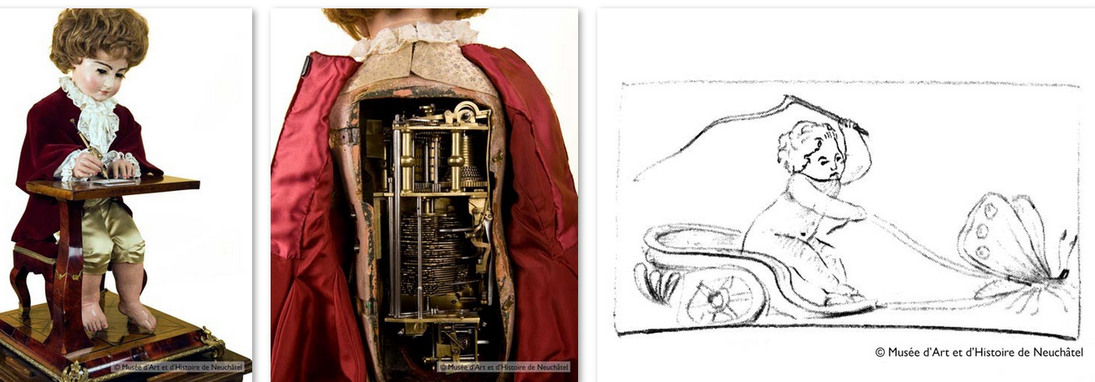
«Художник», рисующий карапуза в повозке, собаку и портреты людей

Slide 13
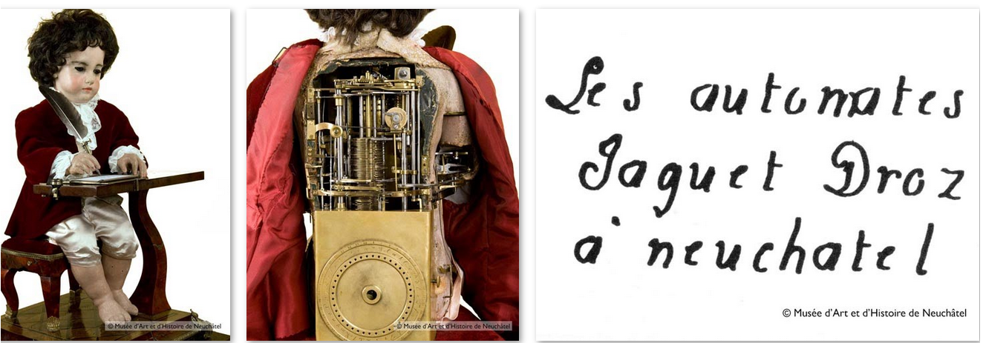
«Клерк», который мог написать любой «запрограммированный» текст до 40 букв в четырех строках

Slide 14
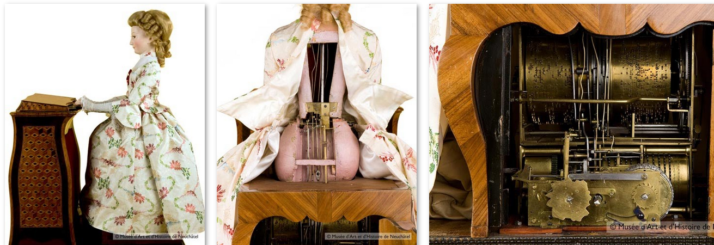

Slide 16
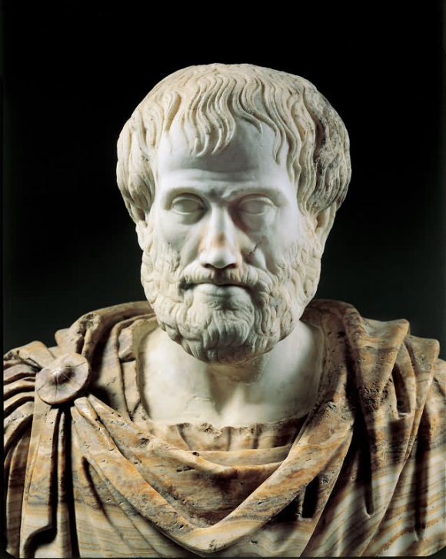
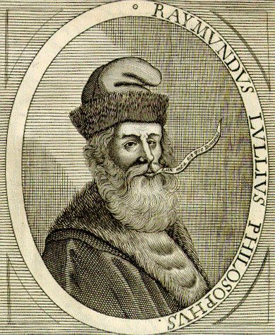
Точный свод законов, руководящих рациональной частью мышления, был сформулирован Аристотелем (384-322 гг. до н.э.). Однако родоначальником искусственного интеллекта считается средневековый испанский философ, математик и поэт Раймонд Луллий, который еще в XIII веке попытался создать механическую машину для решения различных задач на основе разработанной им всеобщей классификации понятий.

Slide 17
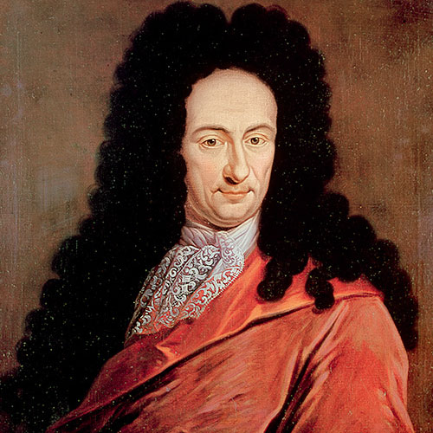
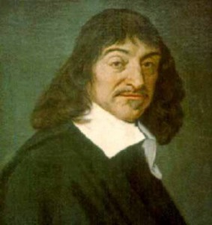
В XVIII веке Лейбниц и Декарт независимо друг от друга продолжили эту идею, предложив универсальные языки классификации всех наук. Труды этих ученых можно считать первыми теоретическими работами в области искусственного интеллекта. Теория игр и теория принятия решений, данные о строении мозга, когнитивная психология – все это стало строительным материалом для искусственного интеллекта.

Slide 18
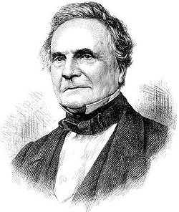
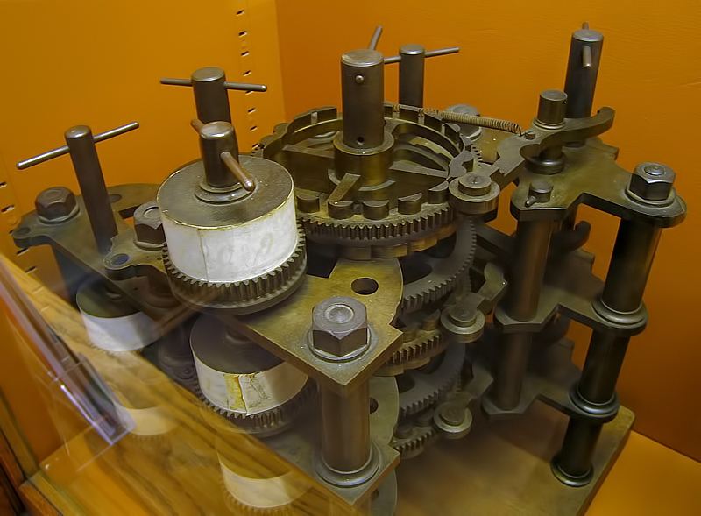
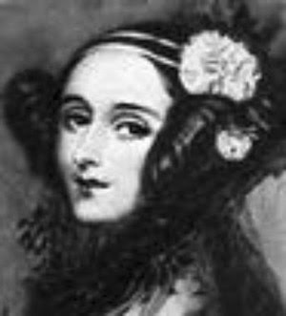
Cпустя ещё полтора столетия, в середине XIX в., когда Чарлз Бэббидж предложил проект своей "Аналитической машины", его помощница леди Ада Лавлейс сомневалась в возможности этого.
Бэббидж, без сомнения, является первым автором идеи создания вычислительной машины, которая в наши дни называется компьютером.
Работа разностной машины была основана на методе конечных разностей. Малая машина была полностью механической и состояла из множества шестерёнок и рычагов. В ней использовалась десятичная система счисления. Она оперировала 18-разрядными числами с точностью до восьмого знака после запятой и обеспечивала скорость вычислений 12 членов последовательности в 1 минуту. Малая разностная машина могла считать значения многочленов 7-й степени.

Slide 19
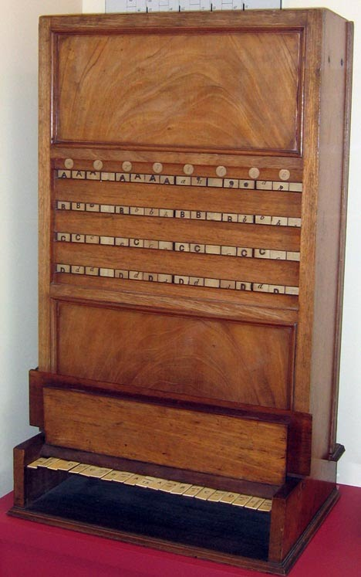
«Логическое пианино» Джевонса.

Slide 20
2) После изобретения компьютеров.
2.1) Нейрокибернетический подход.
Единственный объект, способный мыслить, - это мозг. Поэтому любое «мыслящее» устройство должно каким-то образом воспроизводить его структуру.
Таким образом, нейрокибернетика ориентирована на программно-аппаратное моделирование структур, подобных структуре мозга. Физиологами давно установлено, что основой человеческого мозга является большое количество (до 10¹¹) связанных между собой и взаимодействующих нервных клеток - нейронов. Поэтому усилия нейрокибернетики были сосредоточены на создании элементов, аналогичных нейронам, и их объединении в функционирующие системы. Эти системы принято называть нейронными сетями.

Slide 21
Фрэнк Розенблатт с датчиком изображения Mark-1

Slide 22
2.2) Логический подход.
Логический подход основан на выявлении и применении в интеллектуальных системах различных логических и эмпирических приемов (эвристик), которые применяет человек для решения каких-либо задач. Эвристика – правило теоретически не обоснованное, но позволяющее сократить количество рассматриваемых вариантов в процессе поиска решения некоторой задачи или сделать правдоподобный вывод.
В основу этого подхода был положен принцип, противоположный нейрокибернетике.
Не имеет значения, как устроено «мыслящее» устройство. Главное, чтобы на заданные входные воздействия оно реагировало так же, как человек (мозг).

Slide 23
Главное окно программы «Элиза»

Slide 24
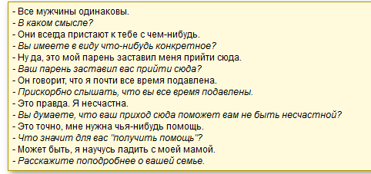
Почувствовать дух «сеансов психотерапии», проводимых программой, можно по приведенной ниже выдержке из типичного диалога между исследователем, играющим роль пациентки, и «Элизой», играющей роль врача (ее ответы выделены курсивом):

Slide 26
В конце 1978 г. Министерство внешней торговли и промышленности (МВТП) Японии поручило разработать проект интеллектуальных ЭВМ (компьютеров пятого поколения) . Центром по созданию компьютеров V поколения стал специально созданный Токийский институт вычислительной техники нового поколения (Institute for new generation COmputer Technology, ICOT). Отличительными особенностями этих машин должны были стать:
- восприятие речи, естественного языка, изображений, рисунков и т.д.;
- синтез речи и графический интерфейс;
- решение проблем (например, синтез и оптимизация программ);
- символьный процессор, реализующий ПРОЛОГо-подобный язык (HIMIKO).

Slide 27
Достоинства и недостатки подходов
Достоинствами логического подхода являются:
- возможность относительно легкого понимания работы системы;
- легкость отображения процесса рассуждений системы на естественном или формальном языке;
- достижимость однозначности поведения системы в одинаковых ситуациях.
Недостатками этого подхода являются:
- неестественность реализации нечетких знаков (образов);
- трудность реализации адекватного поведения в условиях неопределенности (недостаточности знаний, зашумленности данных, не точно поставленной цели и т.п.);
- трудность и неэффективность распараллеливания процесса решения задач.

Slide 28
Достоинства и недостатки подходов
Достоинства нейрокибернетического подхода – это отсутствие недостатков, свойственных логическому подходу:
- возможность (быть может, иллюзорная), задав базовые весьма простые алгоритмы адаптации и особенности структуры искусственной нейронной сети, получить систему, настраивающуюся на поведение сколь угодно сложное и адекватное решаемой задаче;
- живучесть сети (в случае аппаратной реализации), т.е. способность сохранять приемлемую эффективность решения задачи при выходе из строя элементов сети, достигаемая за счет избыточности;
- успешная работа в условиях неполной или зашумленной информации (при программной реализации), достигаемая также за счет избыточности.
Недостатки нейрокибернетического подхода – это отсутствие достоинств логического подхода.

Slide 29
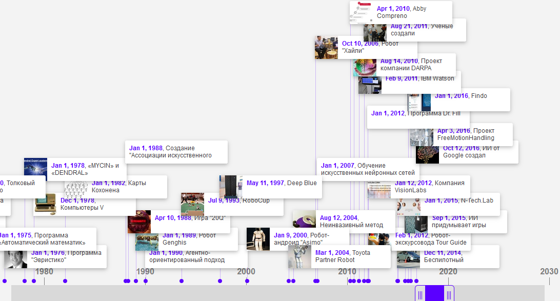
https://www.timetoast.com/timelines/ed81465d-9ebf-4ebf-bf29-45dc770be491

Slide 30
?
?
?

Slide 31
Вопросы для самопроверки
1. Дайте определение понятиям: «интеллект», «искусственный интеллект», «алгоритм».
2. Назовите основное отличие «интеллектуальных» задач от «неинтеллектуальных».
3. Назовите основные идеи, на которых базируются нейрокибернетический и логический подходы к созданию систем искусственного интеллекта.
4. Перечислите достоинства и недостатки нейрокибернетического и логического подходов.
?
?
?

